Slide 1

섬네일 이미지

Slide 2
이 장에서 다룰 내용
1
섬네일 이미지의 개요
2
섬네일 이미지 만들기

Slide 3
섬네일 이미지
섬네일 이미지의 개요
  이미지 편집 프로그램이나 윈도 탐색기 등에서 여러 개의 이미지를 한꺼번에 보고자 할 때 아주 작은 크기로 원 이미지를 축소하여 보여주는 것을 말한다.
섬네일 이미지 만들기
  JAI(Java Advanced Imaging) API 개요
    강력한 이미지 편집 기능을 가진 API
  JAI API는 다양한 이미지 타입과 다양한 효과(흐림 효과, 판화 효과 등)를 적용시킬 수 있다.

Slide 4
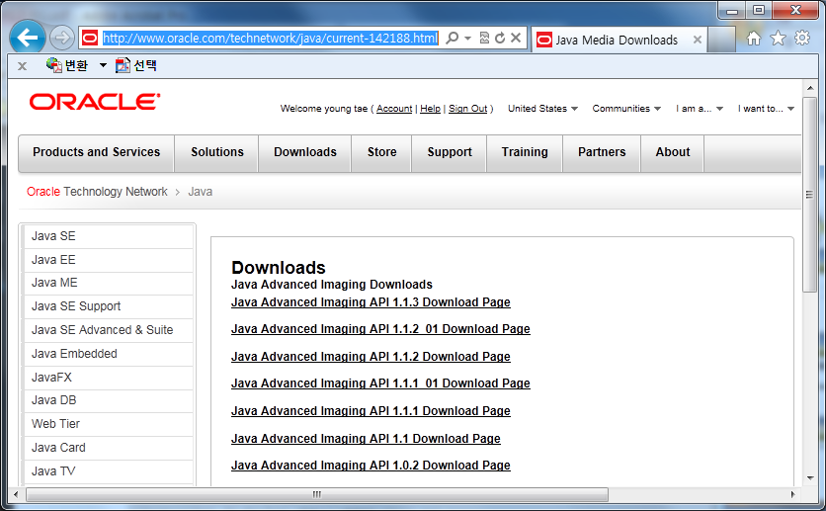
섬네일 이미지
  JAI API 다운로드 및 설치
    http://www.oracle.com/technetwork/java/current-142188.html에서 다운로드

Slide 5
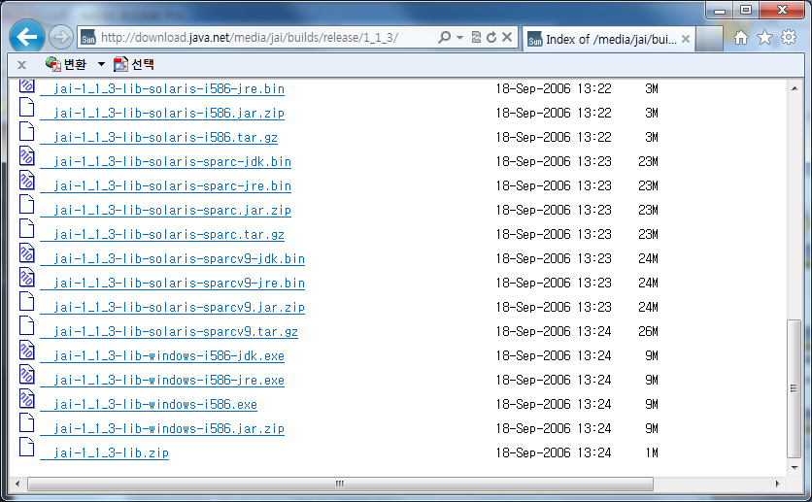
섬네일 이미지

Slide 6
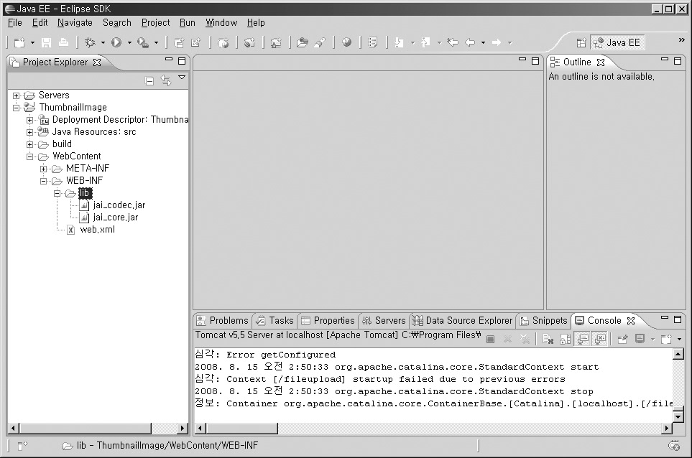
섬네일 이미지
  위의 사이트에서 jai-1_1_3-lib.zip 파일을 다운로드 하고 압축을 풀면 lib 폴더에 두 개의 파일이 생성된다. 이 두 개의 파일이 JAI 라이브러리이며, 이것이 이미지를 편집할 수 있는 기능을 공한다. 이 jar 파일들을 사용할 수 있게 하기 위해 이클립스의 lib 폴더에 복사한다.

Slide 7
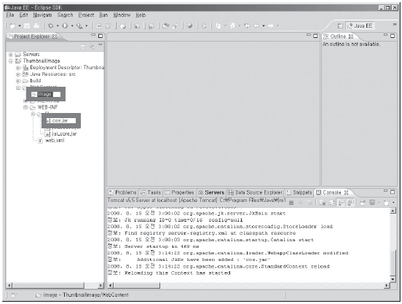
섬네일 이미지
섬네일 이미지 예제 작성하기
  cos.jar 라이브러리 추가하기
    섬네일 이미지를 만들기 위해서는 섬네일 이미지로 만들 이미지 파일을 업로드 해야 하므로 파일 업로드 기능까지 구현하여야 한다.
    WebContent 폴더 내에 image 폴더를 생성하고 cos.jar 파일을 추가

Slide 8
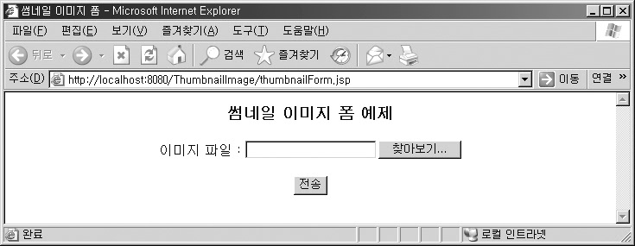
섬네일 이미지
  소스 코드 작성하기
    thumbnailForm.jsp (교재 231p 참조)
    thumbnail.jsp (교재 232p 참조)

Slide 9
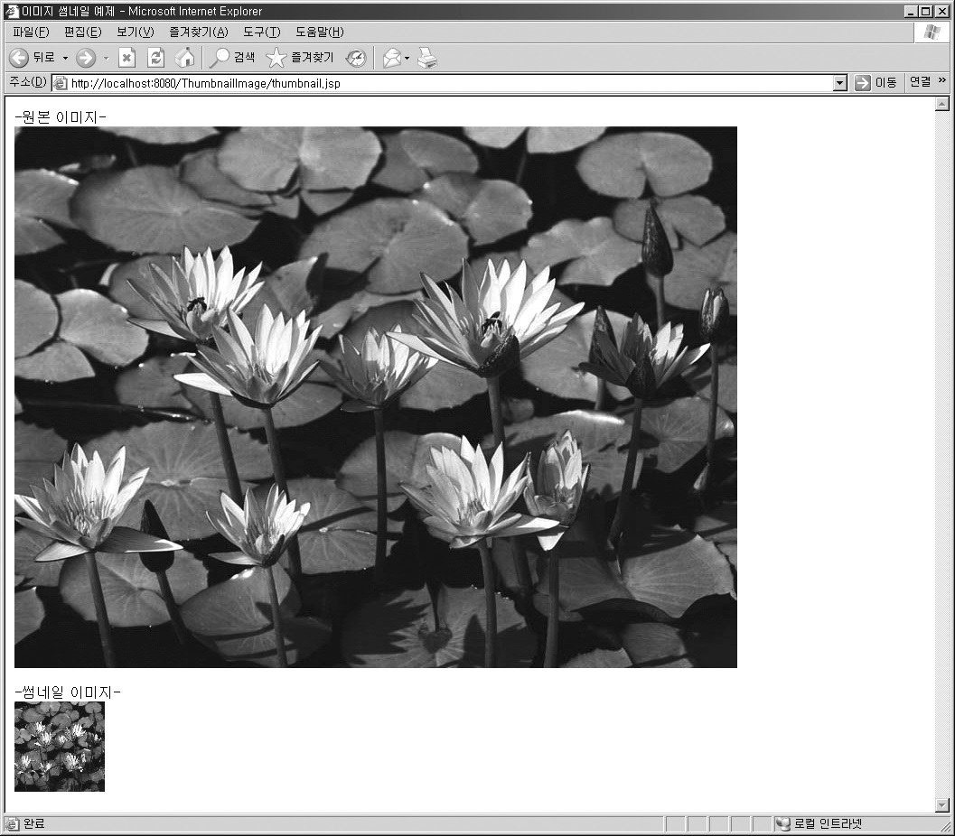
섬네일 이미지

Slide 10


